Slide 1
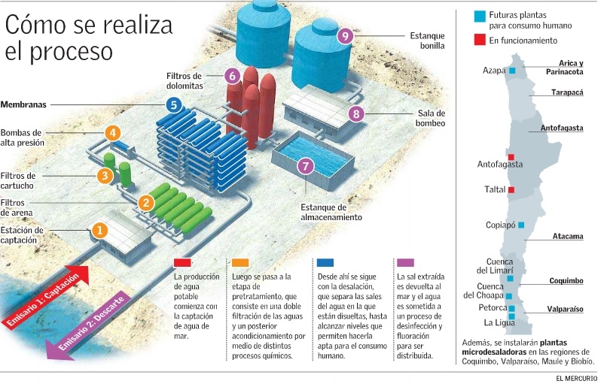
Proyecto de Asociación Público Privada para la Comisión Estatal de Agua del Estado de Sonora
Aspectos financieros del Contrato
2017

Slide 2
Orden del Día
Mensaje de Bienvenida.
Consideraciones generales.
Aspectos financieros del Contrato.
Estructura de Fideicomisos

Slide 3
1. Bienvenida

Slide 4
2. Aspectos Generales

Slide 5
Aspectos generales
Objetivo
Dar a conocer a los licitantes los principales aspectos financieros del Proyecto. Este taller es informativo, opcional y no tendrá ningún carácter vinculante.
Dinámica del Taller
Al final de las presentaciones, cada licitante podrá realizar dos preguntas, a través de su representante, estrictamente sobre los temas abordados.
Al concluir la primera ronda de preguntas, cada licitante podrá realizar una pregunta final, a manera de réplica.

Slide 6
3. Aspectos Financieros del Proyecto

Slide 7
Principios de aplicación del Mecanismo de Pagos
Integración de Oferta Económica Formato 9 (Anexo 5)
“Tarifa 1” - Tarifa Fija de Inversión ($/mes).
“Tarifa 2” - Tarifa Fija de Operación y Mantenimiento ($/mes).
“Tarifa 3” - Tarifa Variable de Operación y Mantenimiento ($/mes,m3)*525,600.
La Oferta Económica se deberá presentar a Pesos Mexicanos a la fecha de presentación de las propuestas.
En la Oferta se deberá presentar la Tarifa Total mensual ($/mes), y la Tarifa Unitaria ($/mes,m³).
Ilustrativo

Slide 8
Principios de aplicación del Mecanismo de Pagos
Oferta Económica
La Propuesta Económica se presenta de manera mensual, por un plazo de 222 meses y constituye una Propuesta en firme, incondicional y obligatoria, y que es el pago total solicitado para el cumplimiento del Contrato.
Ilustrativo

Slide 9
Ajuste de T1_{C} y T1_{R}
CONTRATO DE CRÉDITO
El Desarrollador entregará, antes de 120 días naturales contados a partir de la fecha de firma del contrato de asociación público privada, el Contrato de Crédito y el Modelo Financiero del Contrato.
ANEXO FINANCIERO DEL CONTRATO
Una vez entregada la información, se generará un Anexo Financiero al Contrato, donde se deje establecido lo siguiente:
  Estructura de Capital de Riesgo y Crédito.
  La Contraprestación T1_{C} (Pago del Crédito)
  La Contraprestación T1_{R} (Pago del Capital de Riesgo)
  T1= T1_{C} + T1_{R}
Ilustrativo

Slide 10
Ajuste de T1_{C} y T1_{R}
En caso de que el Desarrollador no entregue el Contrato de Crédito en el plazo de 120 días naturales, deberá entregar:
Cartas de crédito por un monto equivalente al monto remanente necesario para completar el Monto Total de la Inversión,
Modelo Financiero y la actualización de los Formatos Económicos con la composición de T1 y el valor de T1_{R}
T1_{C} será igual a cero y el valor total de T1 no podrá ser modificado con respecto al valor presentado en su Oferta Económica.
Ilustrativo

Slide 11
Mecanismo de Pagos
Estimación de la Facturación mensual sin IVA por la amortización de la inversión para la construcción, equipamiento y puesta en servicio del Proyecto, así como por la operación, conservación y reposición de los equipos.
C = T1 + T2 + (T3XQ)
Donde T1 representa la amortización de las inversiones del Proyecto con 2 fuentes identificadas, pagaderas por un plazo de 18 (dieciocho) años y 6 (seis) meses.
T1= T1_{C}+T1_{R} (TARIFA FIJA DE INVERSIÓN).
T1_{C} es la obligación irrevocable a cargo de la CEA destinado a la amortización del Financiamiento Principal (Crédito).
T1_{R} corresponde a la amortización de la inversión realizada con Capital de Riesgo, la cual estará sujeta a las disposiciones del Contrato.
Ilustrativo

Slide 12
Mecanismo de Pagos
T2 (TARIFA FIJA DE OPERACIÓN Y MANTENIMIENTO). - La tarifa global mensual para pagar los costos fijos de operación, reposición de equipo, conservación y mantenimiento de la Infraestructura. Independiente del volumen de agua a desalinizar.
T3 (TARIFA VARIABLE DE OPERACIÓN Y MANTENIMIENTO).-
T3 Es la tarifa por metro cúbico sin IVA en Pesos para pagar los costos variables de operación del Proyecto.
Q.- Es el volumen en metros cúbicos de agua potable entregados a CEA
Ilustrativo

Slide 13
Estructura del pago por servicios
Si la CEA incumple con las obligaciones a su cargo, entonces pagará al Desarrollador las tarifas T1 y T2 en su totalidad y (T3 X Q) en la cantidad que resulte aplicable.
Ilustrativo

Slide 14
Actualización de tarifas
T1 por variación del Índice de Precios al Consumidor (“INPC”)
    T1 = T1Oferta * π
    Donde π es el factor de variación del INPC, en los meses correspondientes
T2 por 70% de incidencia del INPC y un 30% por Precios de la Demanda Eléctrica ($/kW) H-M 5
    T2 n = 0.7*(T2 Oferta * π) + 0.3*(T2 Oferta * P)
    Donde P es el factor de variación de la Tarifa H-M 5 (Zona Noroeste) por Demanda Facturable de la Comisión Federal de Electricidad, en los meses correspondientes
T3 por 47% de incidencia del INPC y un 53% por Precios de la Energía Base H-M 5
    T3 n = 0.47*(T3 Oferta * π)+ 0.53*(T3 Oferta * G)
    Donde G es el factor de variación de la Tarifa H-M 5 (Zona Noroeste) por Energía Base de la Comisión Federal de Electricidad, en los meses correspondientes
Ilustrativo

Slide 15
Compensaciones
La CEA compensará o ajustará los pagos a T1R, T2 y T3 X Q, en los siguientes casos:
  Penas convencionales no pagadas a CEA
  Descuento al pago de los servicios a cargo del Desarrollador con motivo de incumplimiento parcial o deficiente de las obligaciones a su cargo
  Incumplimiento de trabajos considerados pendientes de construcción
  Cantidades a pagar a cargo del Desarrollador y a favor de la CEA
  Situaciones no cubiertas por seguros o garantías exhibidas por el Desarrollador
La CEA notificará al Desarrollador informándole sobre el motivo y monto del descuento correspondiente. El Desarrollador tendrá un plazo de 5 (cinco) días naturales para manifestar por escrito sus objeciones al descuento correspondiente.
Ilustrativo

Slide 16
Facturación
En los 5 (cinco) primeros días naturales de cada mes, se presentarán 2 facturas “pro-forma”:
  Factura “A”: correspondiente a T1C -tarifa fija de inversión financiada con Crédito;
  Factura “B”: correspondiente a T1R, T2 y T3*Q – correspondiente a tarifa fija de inversión financiada con capital de riesgo, así como tarifas fijas y variable de operación y mantenimiento.
  Las cuáles se pagarán:
  Factura A- A más tardar a los 10 días hábiles siguientes a la presentación, misma que no podrá ser objetable por la CEA.
  Factura B - Dentro de 10 días hábiles siguientes a la aprobación de la CEA y de conformidad con los plazos establecidos en el Contrato APP para dicha revisión.
Las facturas se pagarán a través del Fideicomiso del Proyecto, si en dicho plazo la CEA no ha provisto de fondos suficientes, el Fideicomiso podrá utilizar recursos de la fuente alterna de pago.
Cualquier desacuerdo de la Factura B, se someterá a resolución de controversias.
Ilustrativo

Slide 17
Fuente de pago
La CEA deberá pagar directamente las facturas presentadas a través del Fideicomiso del Proyecto.
En caso de falta de recursos, una vez vencido el plazo definido, el Desarrollador podrá solicitar su pago al Fideicomiso CEA (Fuente alterna de Pago), misma que será pagada de conformidad con los plazos y términos señaladas en el Contrato APP.
Ilustrativo

Slide 18
Fideicomisos
Acreedores
Gobierno del Estado de Sonora
CEA
Desarrollador
Participaciones
Ilustrativo
Fideicomiso de Administración
Fideicomiso CEA
Inversión
Operación
Facturación
Fondo de reserva
Participaciones

Slide 19
Fideicomiso de Administración
Desarrollador
CEA
Factura A
Factura B
Cuenta Concentradora
Fideicomiso CEA
Ilustrativo
T1_{C}
Cuenta pagadora A
T1_{R}
Cuenta pagadora B
T2
T3*Q

Slide 20
Fideicomiso CEA
Participaciones Federales
Gobierno del Estado de Sonora
CEA
Cuenta de Reserva / Garantía
Ilustrativo
Fideicomiso de Pago
Cuenta de Contrato
Remanentes

Slide 21
Proyecto de Asociación Público Privada para el Instituto de Seguridad y Servicios Sociales de los Trabajadores del Estado
Taller del Mecanismo de Pagos
Preguntas y Respuestas
2017

Slide 22
Proyecto de Asociación Público Privada para el Instituto de Seguridad y Servicios Sociales de los Trabajadores del Estado
Taller del Mecanismo de Pagos
Estructura esperada:
      Aforo máximo de 2 a 1
      3 meses de reserva
      Calificación objetivo: AA- a AA+
      Sobretasa ponderada del Estado: 0.96%

